Slide 1
Примеры значимых результатов, полученных в институтах РАН физического профиля в 2020 г. в рамках реализации Программы фундаментальных научных исследований 2013-2020 гг
ак. И.А. Щербаков

Slide 2
Научные направления ПФНИ (раздел «Физические науки»)
Актуальные проблемы физики конденсированных сред, в том числе квантовой макрофизики, мезоскопики, физики наноструктур, спинтроники, сверхпроводимости
Физическое материаловедение: новые материалы и структуры, в том числе фуллерены, нанотрубки, графены, другие наноматериалы, а также метаматериалы
Актуальные проблемы оптики и лазерной физики, в том числе достижение предельных концентраций мощности и энергии во времени, пространстве и спектральном диапазоне, освоение новых диапазонов спектра, спектроскопия сверхвысокого разрешения и стандарты частоты, прецизионные оптические измерения, проблемы квантовой и атомной оптики, взаимодействие излучения с веществом
Фундаментальные основы лазерных технологий, включая обработку и модификацию материалов, оптическую информатику, связь, навигацию и медицину
Современные проблемы радиофизики и акустики, в том числе фундаментальные основы радиофизических и акустических методов связи, локации и диагностики, изучение нелинейных волновых явлений
Фундаментальные проблемы физической электроники, в том числе разработка методов генерации, приема и преобразования электромагнитных волн с помощью твердотельных и вакуумных устройств, акустоэлектроника, релятивистская СВЧ-электроника больших мощностей, физика мощных пучков заряженных частиц
Современные проблемы физики плазмы, включая физику высокотемпературной плазмы и управляемого термоядерного синтеза, физику астрофизической плазмы, физику низкотемпературной плазмы и основы ее применения в технологических процессах
Современные проблемы ядерной физики, в том числе физики элементарных частиц и фундаментальных взаимодействий, включая физику нейтрино и астрофизические и космологические аспекты, а также физики атомного ядра, физики ускорителей заряженных частиц и детекторов, создание интенсивных источников нейтронов, мюонов, синхротронного излучения и их применения в науке, технологиях и медицине
Современные проблемы астрономии, астрофизики и исследования космического пространства, в том числе происхождение, строение и эволюция Вселенной, природа темной материи и темной энергии, исследование Луны и планет, Солнца и солнечно-земных связей, исследование экзопланет и поиски внеземных цивилизаций, развитие методов и аппаратуры внеатмосферной астрономии и исследований космоса, координатно-временное обеспечение фундаментальных исследований и практических задач

Slide 3
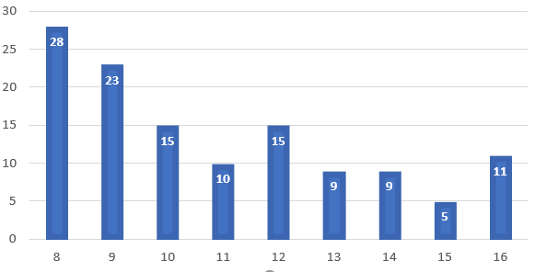
Научные организации
ОРГАНИЗАЦИИ, РАБОТАЮЩИЕ ПО РАЗНЫМ НАПРАВЛЕНИЯМ ПФНИ
ИНСТИТУТЫ РАН, В КОТОРЫХ БЫЛИ ПОЛУЧЕНЫ ЗНАЧИМЫЕ РЕЗУЛЬТАТЫ, ПРЕДСТАВЛЕННЫЕ В ДОКЛАД ПРАВИТЕЛЬСТВУ РФ ЗА 2020 ГОД
ФИАН
ИОФ РАН
ФНИЦ «Кристаллография и фотоника» РАН
ИФП РАН
ИКИ РАН
ИНАСАН
ИРЭ им. В.А. Котельникова РАН
ИЯИ РАН
ИФТТ РАН
ИТФ им. Л.Д. Ландау РАН
ИПФ РАН
ИЗМИРАН
ИФВД РАН
ИСАН
ФТИ им. А.Ф. Иоффе РАН
ГАО РАН
ИПА РАН
САО РАН
ДФИЦ РАН
ФИЦ КазНЦ РАН
ПГИ
УФИЦ РАН
ИАПУ ДВО РАН
ИЯФ СО РАН
ИФП СО РАН
ИЛФ СО РАН
ИАиЭ СО РАН
КТИ НП СО РАН
ИФМ СО РАН
ИСЗФ СО РАН
КНЦ СО РАН
ТНЦ СО РАН
ИСЭ СО РАН
ИОА СО РАН
ИФМ УрО РАН
ИЭФ УрО РАН
КрАО РАН
Число организаций
Направления ПФНИ
8 –физика конденсированного состояния
9 – физическое материаловедение
10 – оптика и лазерная физика
11 – лазерные технологии
12 – радиофизика и акустика
13 – физическая электроника
14 – физика плазмы
15 – ядерная физика
16 – астрономия и космические исследования

Slide 4
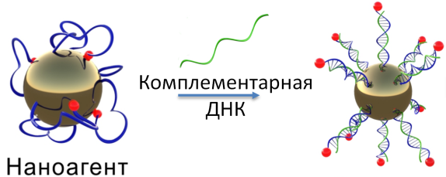
Ультрачувствительные измерения концентраций молекул ДНК
Разработан новый ультрачувствительный способ прямого измерения концентрации молекул РНК/ДНК на основе комбинации наночастиц золота и одноцепочечных молекул РНК. Достигнута рекордная чувствительность вплоть до концентрации ДНК 30 фМ в чрезвычайно малом объёме 20 мкл и быстром (15 минут) простом иммунохроматографическом анализе, который можно проводить даже в полевых условиях. Достигнутый предел обнаружения находится на уровне 3 × 10⁵ молекул ДНК в капле крови, что перспективно для разработки новых средств диагностики заболеваний.
Принцип активации наноагента (золотая частица с одноцепочечными РНК с биотином) при гибридизации комплементарной молекулой ДНК
Физические науки, Направление 9
ИОФ РАН + МФТИ

Slide 5
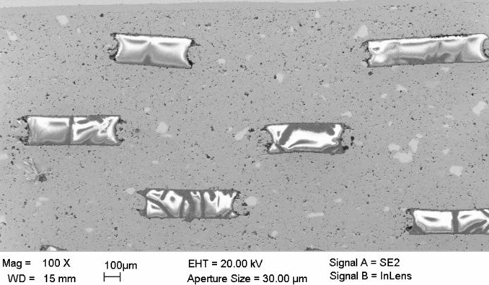
Ультра-высокотемпературные оксид-молибденовые композиты
Разработана уникальная структура на основе оксид-молибденовых и волоконных композитов для применения в авиационных двигателях с целью сокращения расхода топлива и существенного сокращения вредных выбросов в атмосферу. Эффект достигается за счет повышения рабочей температуры лопатки турбины с рабочей температурой свыше 1300^{о}С .
Вариант структуры оксид-молибденового композита.
Физические науки, Направление 9
ИФТТ РАН

Slide 6
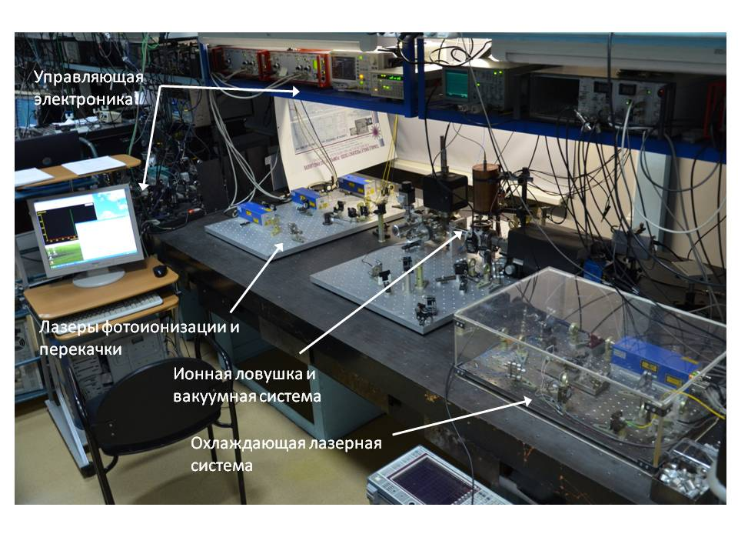
Оптический стандарт частоты на одиночном ионе иттербия
Создан оптический стандарт частоты на квадрупольном переходе локализованного в пространстве одиночного иона иттербия-171. Оптический стандарт демонстрирует долговременную нестабильность частоты ~10−17. По совокупности параметров стандарт частоты не имеет отечественных аналогов и находится на уровне лучших мировых образцов.
Физические науки, Направление 10
ИЛФ СО РАН

Slide 7
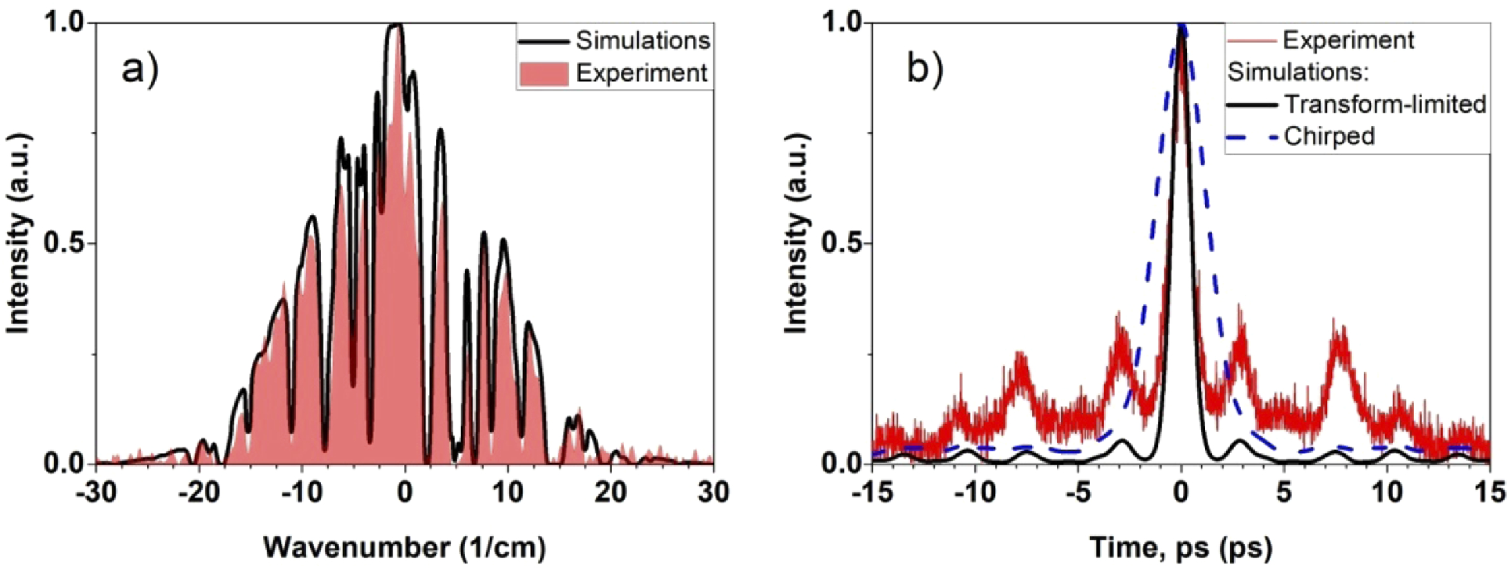
Cубпикосекундный газовый волоконный лазер среднего ИК диапазона (920 фс, 10 мкДж, 2,68 мкм)
Создан субпикосекундный газовый волоконный лазер среднего ИК диапазона. В качестве активной среды использовался револьверный волоконный световод, заполненный дейтерием. Реализовано эффективное двухкаскадное рамановское преобразование 1,03 → 1,49 → 2,68 мкм при накачке чирпированными импульсами фемтосекундного иттербиевого лазера. Получена генерация на длине волны 2,68 мкм с энергией в импульсе ~10 мкДж, что на два порядка превосходит любые другие субпикосекундные волоконные лазеры среднего ИК диапазона. Длительность выходных импульсов - 920 фс, а квантовая эффективность преобразования достигла 28%.
Полученные результаты открывают новые перспективы для разработки в среднем ИК диапазоне лазерных источников различных типов, таких как частотные гребенки, источники суперконтинуума и источники ультракоротких импульсов длительностью в несколько периодов световой волны.
Физические науки, Направление 10
ИОФ РАН, ИСАН

Slide 8
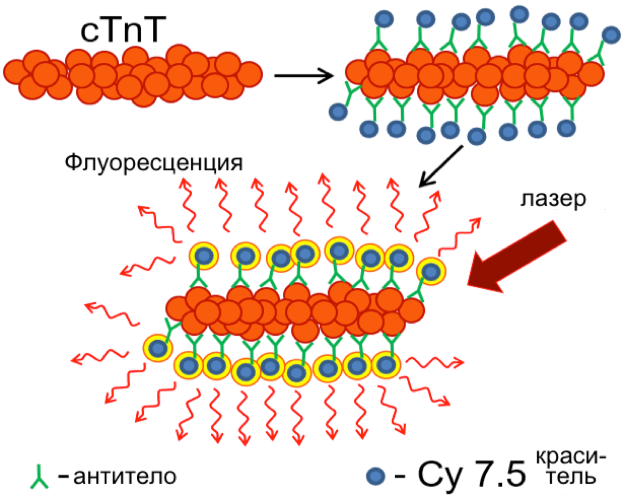
Сверхбыстрое и сверхчувствительное обнаружение и визуализация единичных молекул сердечного тропонина-Т
Обнаружены и визуализированы единичные молекулы сердечного тропонина-Т в сыворотке крови человека. Показано, что процесс обнаружения и визуализации осуществляется в реальном времени. Достигнута чувствительность измерения концентрации тропонина-Т с клинически важной чувствительностью около 1 пг/мл.
Физические науки, Направление 11
ИСАН, ИБХ РАН, МГУ и др.

Slide 9
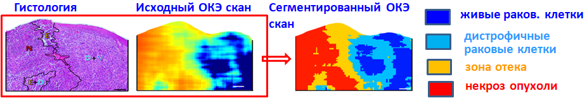
Новый метод биомедицинской диагностики – компрессионная оптическая когерентная эластография
Разработан и реализован в прототипе медицинского прибора новый метод биомедицинской диагностики - компрессионная Оптическая когерентная эластография (ОКЭ). Метод визуализирует локальные деформации различной природы (термомеханические, осмотические и т.п), позволяет контролировать чистоту границы резекции рака груди. Развитый ОКЭ метод не имеет аналогов в мире и открывает недоступные ранее перспективы для решения широкого круга медицинских задач высокой социальной значимости (в онкологии, офтальмологии, регенеративной медицине и др.)
Физические науки, Направление 12
ИПФ РАН, ПИМУ, ФНИЦ «Кристаллография и фотоника»

Slide 10
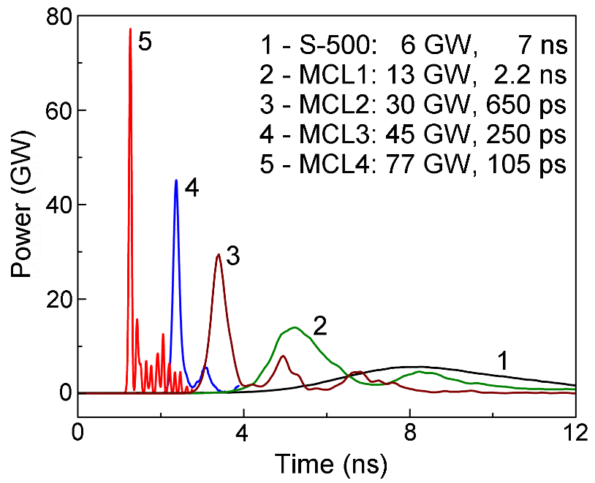
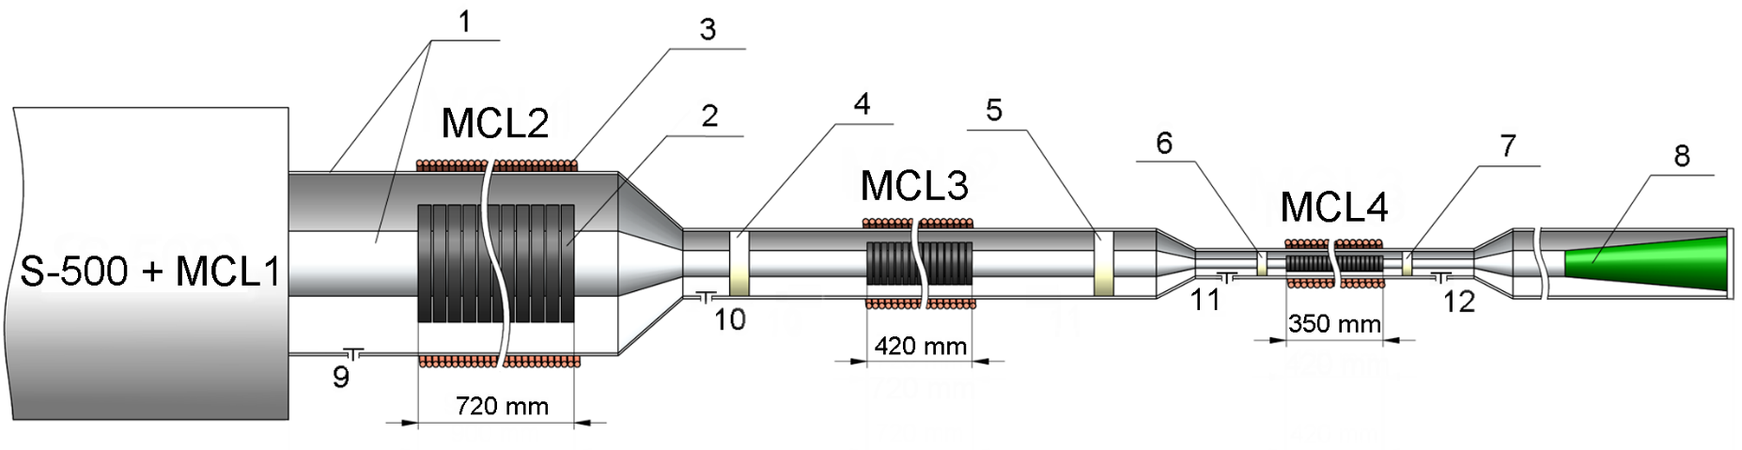
Пикосекундная твердотельная импульсная система экстремально высокой мощности
Осуществлена генерация сверхмощных пикосекундных импульсов. В коаксиальной линии сформированы импульсы длительностью ~100 пс. Реализованы рекордно высокие скорости нарастания выходного напряжения (26 МВ/нс) и тока (0,5 МА/нс). Для твердотельных импульсных систем получены рекордно высокие значения пиковой мощности (77 ГВт) и скорости ее нарастания (1,6 ТВт/нс).
Импульсы мощности в системе в процессе компрессии энергии:
1 – импульс SOS-генератора,
2 – импульс после линии MCL1,
3 – после линии MCL2,
4 – после линии MCL3
5 – после линии MCL4.
Схема установки с линиями магнитной компрессии энергии: 1 – электроды линий, 2 – ферритовые кольца, 3 – внешний соленоид, 4–7 – изоляторы, 8 – нагрузка, 9–12 – емкостные делители напряжения.
Физические науки, Направление 13
ИЭФ УрО РАН

Slide 11
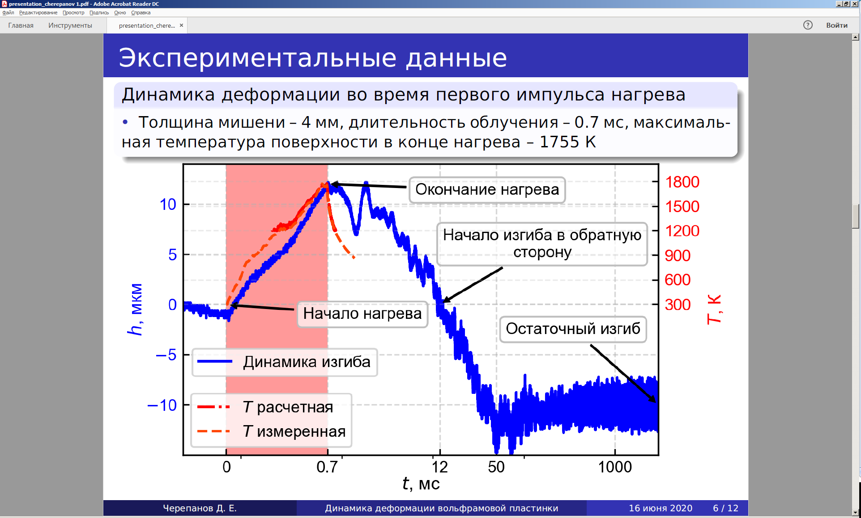
Динамика деформации пластин из вольфрама при воздействии на них мощных термических ударов, ожидаемых в диверторе ИТЭР
Изучена динамика деформаций поверхности вольфрама во время мощных импульсных тепловых нагрузок с интенсивностью ниже порога плавления, характерных для дивертора экспериментального термоядерного реактора ИТЭР. Эти данные вместе с одновременно измеренной динамикой температуры и пространственным профилем нагрева будут служить экспериментальной основой для численного расчета остаточных механических напряжений в образце.
Динамика деформации (величина стрелки прогиба) пластины из вольфрама толщиной 4 мм во время и после нагрева её поверхности до температуры 1755К за время 0.7 мс. Величина деформации позволяет дистанционно определить уровень механических напряжений, являющихся причиной растрескивания материала.
Физические науки, Направление 14
ИЯФ СО РАН

Slide 12
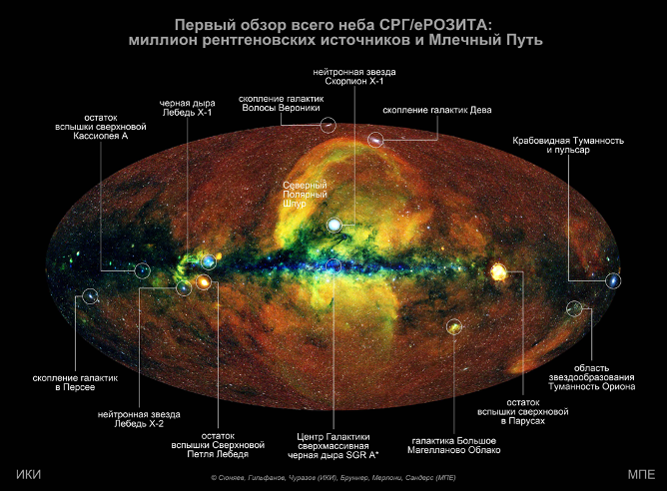
Первый рентгеновский обзор всего неба орбитальной обсерватории СПЕКТР-РГ
Российской орбитальной обсерваторией «Спектр-РГ» в 2020 г. завершен первый рентгеновский обзор всего неба. Построена лучшая в мире детальная карта всего неба в рентгеновских лучах.
Обсерватория, функционирующая на орбите с конца 2019 г, регулярно дает уникальные данные, обеспечивающие новые открытия в области астрофизики.
Физические науки, Направление 16
ИКИ РАН и коллаборация

Slide 13
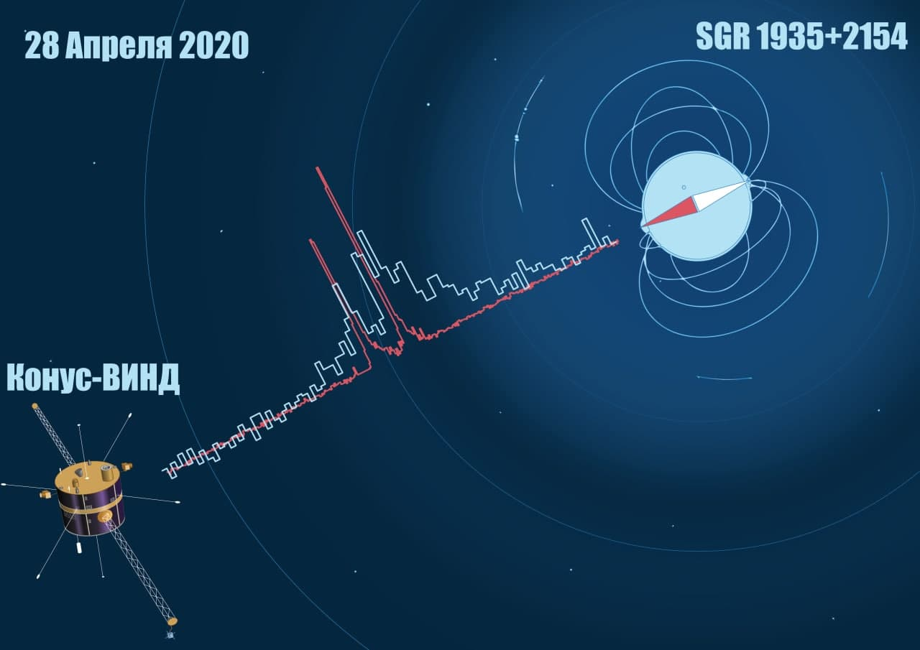
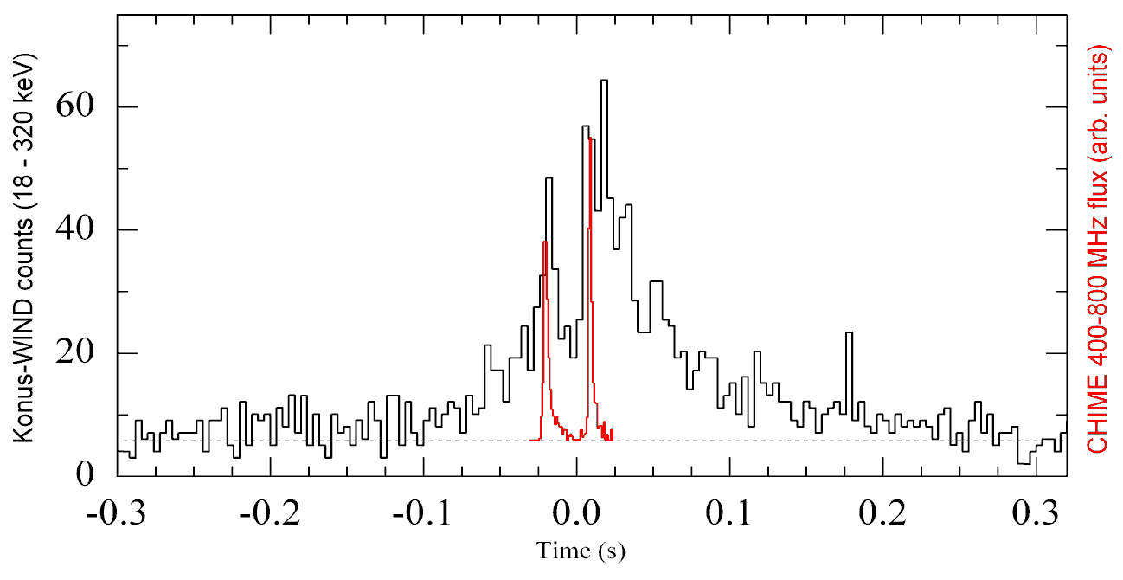
Первое отождествление быстрого радиовсплеска со вспышкой магнетара
Космическим гамма-спектрометром «Конус-WIND» зарегистрирована вспышка от магнетара SGR1935+2154, с необычно жестким спектром, сопровождавшаяся мощным радиовсплеском, измеренным радиотелескопами CHIME и STARE2. Одновременное детектирование и точное совпадение пиков на кривых блеска рентгеновского и радиоизлучения впервые позволило установить связь между галактическими магнетарами и быстрыми радиовсплесками.
Регистрация вспышек магнетара в художественном представлении.
Вспышка магнетара SGR 1935+2154 в рентгеновском диапазоне 18-320 кэВ (черная кривая, Конус-ВИНД) и в радиодиапазоне 0,4 0,8 ГГц (красная кривая, CHIME/FRB), 28.04.2020
Физические науки, Направление 16
ФТИ Иоффе, ГАИШ МГУ, НИУ ВШЭ

Slide 14
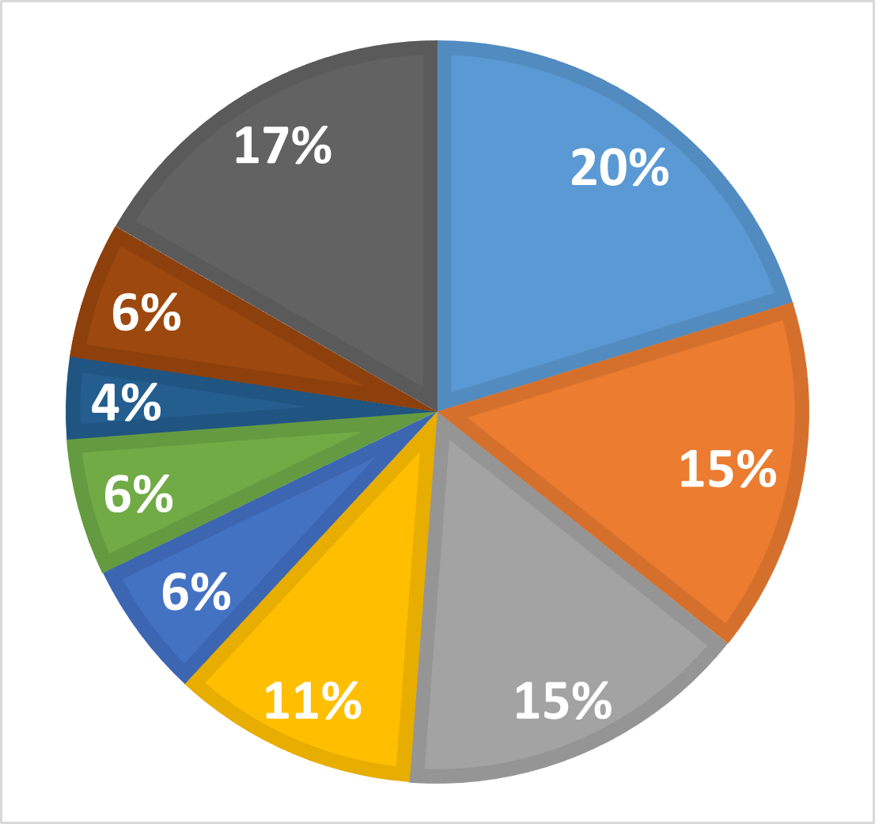
Заключение
РАСПРЕДЕЛЕНИЕ РЕЗУЛЬТАТОВ ПО НАПРАВЛЕНИЯМ ПФНИ
Представленные результаты являются лишь несколькими примерами достижений, полученных научными организациями РАН физического профиля в 2020 году в рамках Программы фундаментальных научных исследований 2013-2020.
Всего из примерно 500 результатов, поступивших от институтов РАН по рекомендации их ученых советов, по итогам рассмотрения экспертными советами ОФН РАН были отобраны около 160 результатов, полученных в 37 научных организациях. Они были представлены в доклад Правительству Российской Федерации за 2020 г.
16
8
15
14
9
13
12
11
10
8 –физика конденсированного состояния
9 – физическое материаловедение
10 – оптика и лазерная физика
11 – лазерные технологии
12 – радиофизика и акустика
13 – физическая электроника
14 – физика плазмы
15 – ядерная физика
16 – астрономия и космические исследования

Slide 15
Благодарю за внимание!

